Slide 1
人工知能
今井 倫太

Slide 2
人工知能って？
人間にできてコンピュータにできないことを考える学問

Slide 3
人工知能って？
永遠に夢を追い求める学問
画像処理、音声処理、文字認識
ゲーム理論

Slide 4
コンピュータにできないこと？
I’m right. You are wrong.
証明で真理値を決める。
コンピュータにできる。

Slide 5
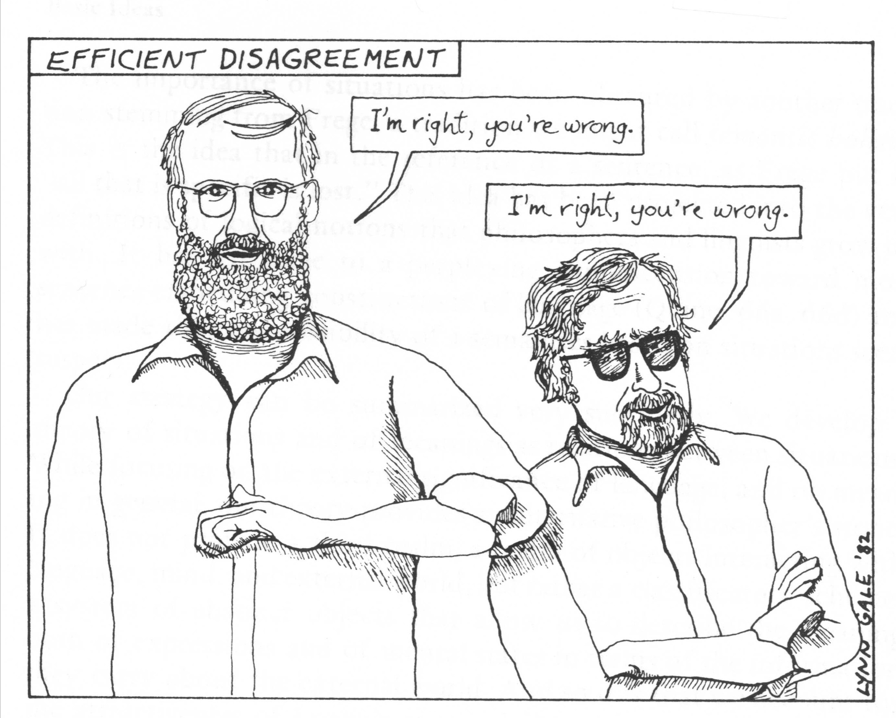
コンピュータにできないこと？
状況依存表現
I’m right, you’re wrong.

Slide 6
コンピュータにできないこと？
ls との違い 状況に依存しない

Slide 7
コンピュータにできないこと？
恋するコンピュータはできるか？

Slide 8
恋するコンピュータ
恋は、理屈ではない。
  コンピュータは不得意？

Slide 9
恋するコンピュータ
恋の理論

Slide 10
恋するコンピュータ
恋の理論
ドキドキ
原因

Slide 11
恋するコンピュータ
恋の理論
体はまだドキドキ
原因の消滅

Slide 12
恋するコンピュータ
恋の理論
ドキドキ
事後的な原因づけ

Slide 13
恋するコンピュータ
後付けの意味をベースとした計算モデル
  コンピュータの計算モデルにはない。

Slide 14
恋するコンピュータ
If( X == 緊張すること） ドキドキする；
恋の理論

Slide 15
恋するコンピュータ
If( 吊り橋 == 緊張すること） ドキドキする；
恋の理論
ドキドキ
原因

Slide 16
恋するコンピュータ
If( ?? == 緊張すること） ドキドキする；
恋の理論
体はまだドキドキ
原因の消滅

Slide 17
恋するコンピュータ
If( 女性 == 緊張すること） ドキドキする；
恋の理論
ドキドキ
事後的な原因づけ

Slide 18
恋するコンピュータ
コンピュータは、できて当たり前のことを、自分がプログラムした通りにやってくれる機械
人間や生物は、自分でできることを見つけ出して動く
価値基準を自分自ら決める
  好き、嫌いを持つロボット

Slide 19
人間のような対話システム
聞き耳を立てるコンピュータ
口ごもるコンピュータ

Slide 20
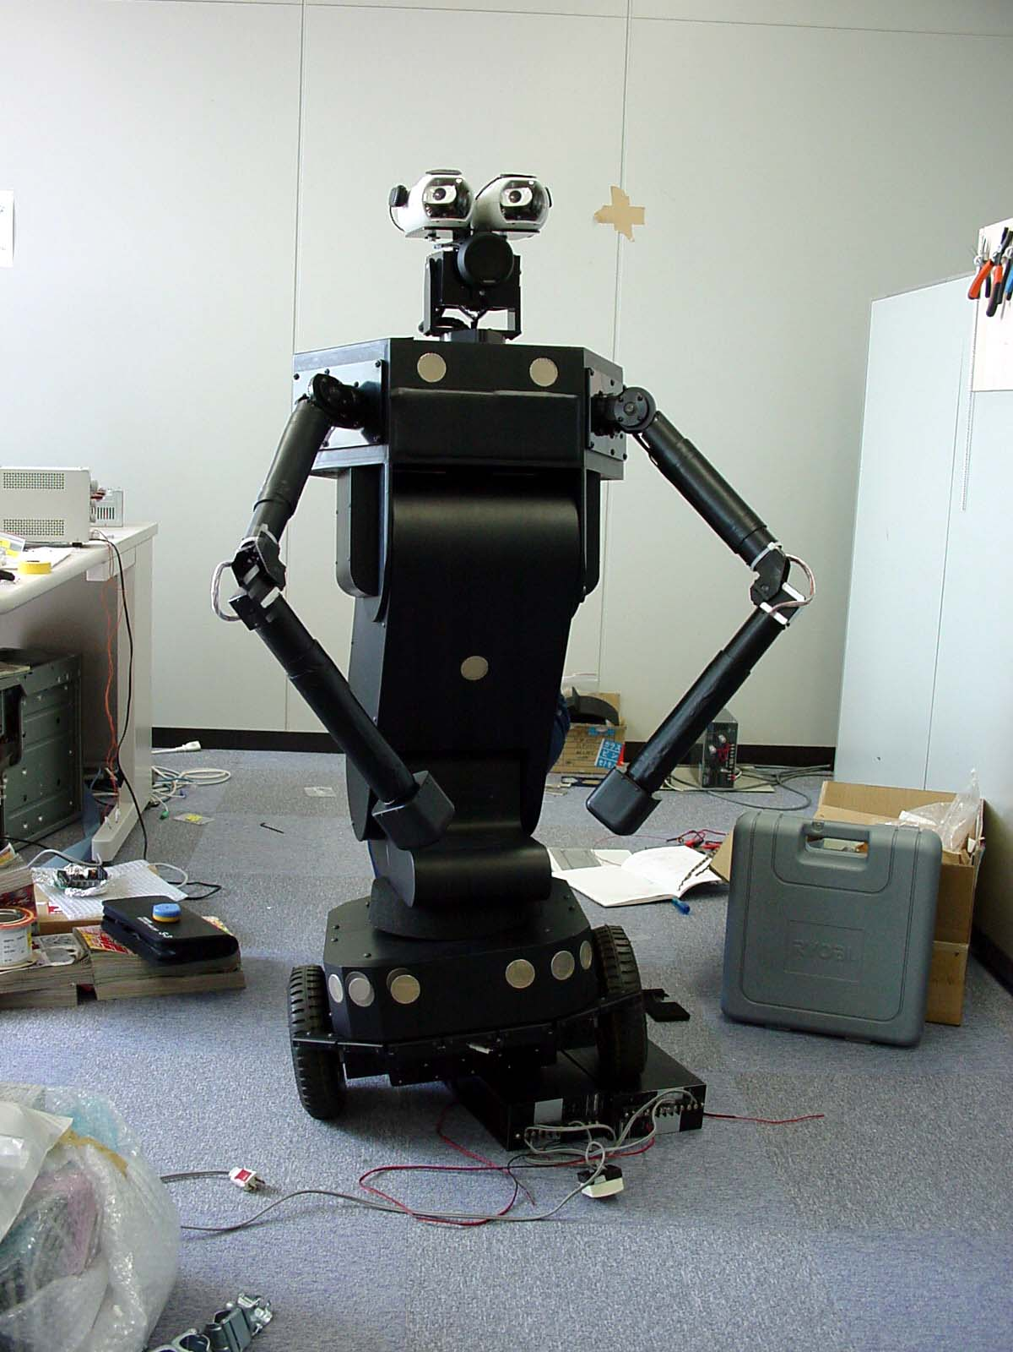
コンピュータに世界観を与える

Slide 21
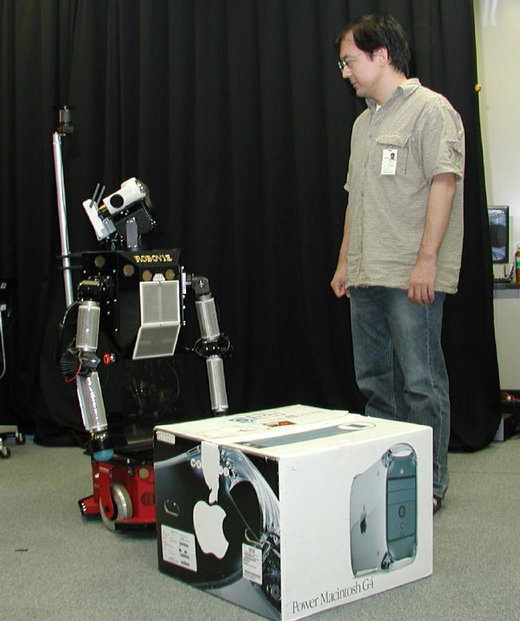
コンピュータに世界観を与える

Slide 22
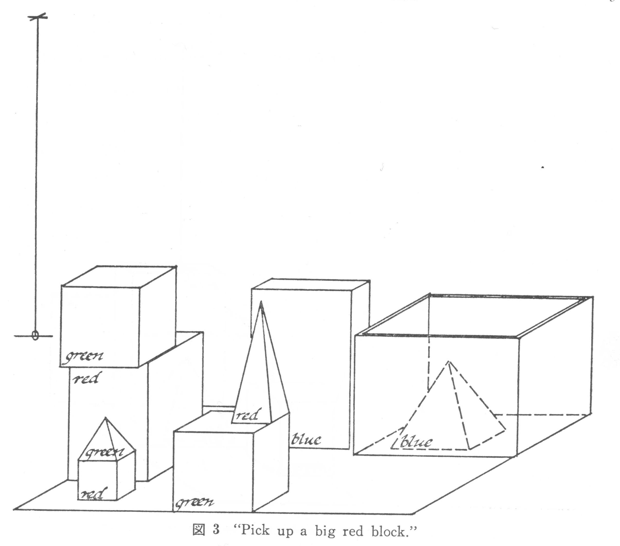
プランニング
積み木の世界の対話システム

Slide 23
プランニング
pick up a big red block.
  OK

Slide 24
プランニング
目標を実現する行動系列（プラン）を見つける

Slide 25
プランニング
ゴール： 実現したい状態
状態： 世界の記述
行為： 状態を変える行動
プラン: ゴールを実現する行為の列

Slide 26
プランニング
ゴール：
  ロボットが手に赤いブロックを持っている状態
状態
  ロボットは何も持っていない、赤い箱の上に緑の箱がのっている、など
行為
  箱をつかむ、箱を持ち上げる、箱を置く、など
プラン
  緑の箱をつかむ、緑の箱を持ち上げる、緑の箱を置く、赤い箱をつかむ、赤い箱を持ち上げる

Slide 27
プランニング
どうやって、プランが生成できるのか？？
  緑の箱をつかむ、緑の箱を持ち上げる、緑の箱を置く、赤い箱をつかむ、赤い箱を持ち上げる

Slide 28
用語
一階述語論理
Prolog
単一化
バックトラック

Slide 29
STRIPS
Stanford Research Institute Problem Solver
完全な行動プランを作る。
プランを立ててから行動する。

Slide 30
STRIPS
例題：靴を履く
状態とゴールの記述
  LeftShoeOn, RightShoeOn
行為の表現
  Op(Action: RightShoe, Precond: RihgtSockOn, Effect: RightShoeOn)
  Op(Action: RightSock, Effect: RightSockOn)
  Op(Action: LeftShoe, Precond: LeftSockOn, Effect: LeftShoeOn)
  Op(Action: LeftSock, Effect: LeftSockOn)

Slide 31
行為の表現
行為記述（行動）
前提条件
効果
  Op(Action: RightShoe, Precond: RihgtSockOn, Effect: RightShoeOn)
  Op(Action: RightSock, Effect: RightSockOn)
  Op(Action: LeftShoe, Precond: LeftSockOn, Effect: LeftShoeOn)
  Op(Action: LeftSock, Effect: LeftSockOn)

Slide 32
行動の例
  状況 記号表現
  裸足
  右足に靴下を履く Op(Action: RightSock, Effect: RightSockOn)
  右足に靴下を履いている RightSockOn
  右足に靴を履く
  Op(Action: RightShoe, Precond: RihgtSockOn, Effect: RightShoeOn)
  右足に靴を履いている RightShoeOn
空

Slide 33
プランナが扱う問題
どうやって、ゴールを実現するプランを見つけるか？
状態とゴールの記述
  LeftShoeOn, RightShoeOn
行為の表現
  Op(Action: RightShoe, Precond: RihgtSockOn, Effect: RightShoeOn)
  Op(Action: RightSock, Effect: RightSockOn)
  Op(Action: LeftShoe, Precond: LeftSockOn, Effect: LeftShoeOn)
  Op(Action: LeftSock, Effect: LeftSockOn)

Slide 34
プラン過程
Start
Initial State
この間の行動系列
を見つける
Goal State
Finish

Slide 35
プラン過程
Start
この間の行動系列
を見つける
ゴールを満たす行動
から探す
LeftShoeOn, RightShoeOn
Finish

Slide 36
プラン過程
Start
LeftSockOn
RightSockOn
LeftShoe
RightShoe
LeftShoeOn, RightShoeOn
Finish
太い矢印は因果関係
細い矢印は順序関係

Slide 37
プラン過程
Start
Left Sock
Right Sock
LeftSockOn
RightSockOn
LeftShoe
RightShoe
LeftShoeOn, RightShoeOn
Finish
太い矢印は因果関係
細い矢印は順序関係

Slide 38
反順序（Partial Order）プラン
反順序：部分的に順序が
定義できること
RightShoeとLeftSockの
間には順序は定義できない
Start
Left Sock
Right Sock
LeftSockOn
RightSockOn
LeftShoe
RightShoe
LeftShoeOn, RightShoeOn
Finish

Slide 39
反順序プランと全順序プラン
他にもあり
Start
Start
Start
Start
Left Sock
Right Sock
Left Sock
Left Sock
Right Sock
LeftSockOn
RightSockOn
Right Sock
LeftSockOn
RightSockOn
LeftShoe
RightShoe
LeftShoe
RightShoe
LeftSockOn
Right Sock
Left Sock
LeftShoe
LeftShoeOn, RightShoeOn
Finish
RightSockOn
LeftSockOn
RightSockOn
RightShoe
LeftShoe
RightShoe
Finish
Finish
Finish

Slide 40
反順序プランと全順序プラン
反順序プランの方が、柔軟
二つのことを同時に作業できる
場合には、そのまま適応できる。
反順序を全順序に直すときに注意が
必要な場合があり。
Start
Left Sock
Right Sock
LeftSockOn
RightSockOn
LeftShoe
RightShoe
LeftShoeOn, RightShoeOn
Finish

Slide 41
反順序プランニング
例題：ミルク、バナナ、電動ドリルを手に入れなさい
初期状態：
At(Home), Sells(HWS, Drill), Sells(SM, Milk), Sells(SM, Banana)
ゴール
Have(Drill), Have(Milk),Have(Banana), At(Home)
行為
Op(Action: Go(there), Precond:At(here), Effect: At(there),¬At(here))
Op(Action: Buy(x), Precond: AT(store), Sells(store,x), Effect:Have(x))

Slide 42
反順序プランニング
Start
At(Home) Sells(SM, Banana) Sells(SM,Milk) Sells(HWS,Drill)
Have(Drill) Have(Milk) Have(Banana) At(Home)
Finish
太い矢印は因果関係
細い矢印は順序関係

Slide 43
反順序プランニング
At(x) Sells(x, y)
Buy(y)
単一化(Unification):
y = Drill とする。
一般ルールが具体化される
Have(y)
Have(Drill)

Slide 44
反順序プランニング
At(x) Sells(x, y)
Buy(y)
単一化(Unification):
y = Drill とする。
一般ルールが具体化される
Have(y)
Have(Drill)

Slide 45
反順序プランニング
At(x) Sells(x, Drill)
Buy(Drill)
単一化(Unification):
y = Drill とする。
一般ルールが具体化される
Have(Drill)
Have(Drill)

Slide 46
反順序プランニング
At(x) Sells(x, Drill)
At(x) Sells(x, Milk)
At(x) Sells(x, Banana)
Buy(Drill)
Buy(Milk)
Buy(Banana)
Have(Drill) Have(Milk) Have(Banana) At(Home)
Finish

Slide 47
反順序プランニング
Start
At(Home) Sells(HWS,Drill) Sells(SM,Milk) Sells(SM, Banana)
At(x) Sells(x, Drill)
At(x) Sells(x, Milk)
At(x) Sells(x, Banana)
Buy(Drill)
Buy(Milk)
Buy(Banana)
Have(Drill) Have(Milk) Have(Banana) At(Home)
Finish
太い矢印は因果関係
細い矢印は順序関係

Slide 48
反順序プランニング
Start
At(Home) Sells(HWS,Drill) Sells(SM,Milk) Sells(SM, Banana)
Xに関する
単一化
At(HWS) Sells(HWS, Drill)
At(SM) Sells(SM, Milk)
At(SM) Sells(SM, Banana)
Buy(Drill)
Buy(Milk)
Buy(Banana)
Have(Drill) Have(Milk) Have(Banana) At(Home)
Finish
太い矢印は因果関係
細い矢印は順序関係

Slide 49
反順序プランニング
At(Home)
At(x)
Go(y)
単一化(Unification):
X=Home
y = HWSとする。
一般ルールが具体化される
At(y)¬At(x)
At(HWS)

Slide 50
反順序プランニング
At(Home)
At(Home)
Go(HWS)
単一化(Unification):
X=Home
y = HWSとする。
一般ルールが具体化される
At(HWS)¬At(Home)
At(HWS)

Slide 51
反順序プランニング
Start
At(Home) Sells(HWS,Drill) Sells(SM,Milk) Sells(SM, Banana)
Go(HWS)
Go(SM)
At(HWS) Sells(HWS, Drill)
At(SM) Sells(SM, Milk)
At(SM) Sells(SM, Banana)
Buy(Drill)
Buy(Milk)
Buy(Banana)
Have(Drill) Have(Milk) Have(Banana) At(Home)
Finish
太い矢印は因果関係
細い矢印は順序関係

Slide 52
反順序プランニング
Start
At(Home) Sells(HWS,Drill) Sells(SM,Milk) Sells(SM, Banana)
このプランだとショッピングモールへ
行けなくなる。もしは、いったん
家に帰る
Go(HWS)
Go(SM)
At(HWS) Sells(HWS, Drill)
At(SM) Sells(SM, Milk)
At(SM) Sells(SM, Banana)
Buy(Drill)
Buy(Milk)
Buy(Banana)
Have(Drill) Have(Milk) Have(Banana) At(Home)
Finish

Slide 53
反順序プランニング
Start
At(Home) Sells(HWS,Drill) Sells(SM,Milk) Sells(SM, Banana)
失敗、
やりなおし
Go(HWS)
Go(SM)
At(HWS) Sells(HWS, Drill)
At(SM) Sells(SM, Milk)
At(SM) Sells(SM, Banana)
Buy(Drill)
Buy(Milk)
Buy(Banana)
Have(Drill) Have(Milk) Have(Banana) At(Home)
Finish

Slide 54
反順序プランニング
プランナはどうやって失敗
だと認識するのか？
Start
At(Home) Sells(HWS,Drill) Sells(SM,Milk) Sells(SM, Banana)
Go(HWS)
Go(SM)
At(HWS) Sells(HWS, Drill)
At(SM) Sells(SM, Milk)
At(SM) Sells(SM, Banana)
Buy(Drill)
Buy(Milk)
Buy(Banana)
Have(Drill) Have(Milk) Have(Banana) At(Home)
Finish

Slide 55
反順序プランニング
At(Home)
Go(HWS)
Go(SM)
¬At(HOME)
¬At(HOME)
At(HWS) Sells(HWS, Drill)
At(SM) Sells(SM, Milk)
At(SM) Sells(SM, Banana)
ある一つの行動が、他の前提を消してしまわないかをチェック
部分的にプランをやり直す。

Slide 56
反順序プランニング
やり直し方、
  二つの行動の前後関係を考える
  どちらか一方の行動をあきらめ、他の行動と取り替える

Slide 57
反順序プランニング
やり直し方、
  二つの行動の前後関係を考える
  どちらか一方の行動をあきらめ、他の行動と取り替える
At(Home)
Go(HWS)
Go(SM)
¬At(HOME)
¬At(HOME)
At(HWS) Sells(HWS, Drill)
At(SM) Sells(SM, Milk)
At(SM) Sells(SM, Banana)
At(Home)
Go(SM)
At(SM)¬At(Home)

Slide 58
反順序プランニング
やり直し方、
  二つの行動の前後関係を考える
  どちらか一方の行動をあきらめ、他の行動と取り替える
At(Home)
Go(HWS)
Go(SM)
¬At(HOME)
¬At(HOME)
At(HWS) Sells(HWS, Drill)
At(SM) Sells(SM, Milk)
At(SM) Sells(SM, Banana)
At(Home)
Go(SM)
At(SM)¬At(Home)

Slide 59
反順序プランニング
やり直し方、
  二つの行動の前後関係を考える
  どちらか一方の行動をあきらめ、他の行動と取り替える
At(Home)
Go(HWS)
Go(SM)
¬At(HOME)
¬At(HOME)
At(HWS) Sells(HWS, Drill)
At(SM) Sells(SM, Milk)
At(SM) Sells(SM, Banana)
At(Home)
反対の順序も駄目。
家からホームセンタへ行く、家から
ショッピングモールへ行くのどちらか
を諦める。
Go(SM)
At(SM)¬At(Home)

Slide 60
反順序プランニング
やり直し方、
  二つの行動の前後関係を考える
  どちらか一方の行動をあきらめ、他の行動と取り替える
At(Home)
Go(HWS)
Go(SM)
¬At(HOME)
¬At(HWS)
At(HWS) Sells(HWS, Drill)
At(SM) Sells(SM, Milk)
At(SM) Sells(SM, Banana)
At(HWS)
家からショッピングモールへ行くを諦めて、
ホームセンタからショッピングモールへ行く
Go(SM)
At(SM)¬At(HWS)

Slide 61
反順序プランニング
Start
At(Home) Sells(HWS,Drill) Sells(SM,Milk) Sells(SM, Banana)
Go(HWS)
Go(SM)
At(HWS) Sells(HWS, Drill)
At(SM) Sells(SM, Milk)
At(SM) Sells(SM, Banana)
Buy(Drill)
Buy(Milk)
Buy(Banana)
Have(Drill) Have(Milk) Have(Banana) At(Home)
Finish
太い矢印は因果関係
細い矢印は順序関係

Slide 62
反順序プランニング
このままだと、ドリルを買い忘れて、ショッピングモールへ
行ってしまう可能性がある。
Start
At(Home) Sells(HWS,Drill) Sells(SM,Milk) Sells(SM, Banana)
Go(HWS)
Go(SM)
¬At(HWS)
At(HWS) Sells(HWS, Drill)
At(SM) Sells(SM, Milk)
At(SM) Sells(SM, Banana)
Buy(Drill)
Buy(Milk)
Buy(Banana)
Have(Drill) Have(Milk) Have(Banana) At(Home)
Finish
太い矢印は因果関係
細い矢印は順序関係

Slide 63
反順序プランニング
このままだと、ドリルを買い忘れて、ショッピングモールへ
行ってしまう可能性がある。
Start
At(Home) Sells(HWS,Drill) Sells(SM,Milk) Sells(SM, Banana)
Go(HWS)
Go(SM)
¬At(HWS)
At(HWS) Sells(HWS, Drill)
At(SM) Sells(SM, Milk)
At(SM) Sells(SM, Banana)
Buy(Milk)
Go(SM)が、Buy(Drill）の前提を
壊すことを見つけることにより、
この問題をプランナは知る。
Buy(Drill)
Buy(Banana)
Have(Drill) Have(Milk) Have(Banana) At(Home)
Finish
太い矢印は因果関係
細い矢印は順序関係

Slide 64
反順序プランニング
やり直し方、
  二つの行動の前後関係を考える
  どちらか一方の行動をあきらめ、他の行動と取り替える

Slide 65
反順序プランニング
Start
At(Home) Sells(HWS,Drill) Sells(SM,Milk) Sells(SM, Banana)
Go(HWS)
Go(SM)
At(HWS) Sells(HWS, Drill)
At(SM) Sells(SM, Milk)
At(SM) Sells(SM, Banana)
Buy(Drill)
Buy(Milk)
Buy(Banana)
Have(Drill) Have(Milk) Have(Banana) At(Home)
Finish
太い矢印は因果関係
細い矢印は順序関係

Slide 66
反順序プランニング
Start
At(Home) Sells(HWS,Drill) Sells(SM,Milk) Sells(SM, Banana)
Go(HWS)
Go(SM)
At(HWS) Sells(HWS, Drill)
At(SM) Sells(SM, Milk)
At(SM) Sells(SM, Banana)
Buy(Drill)
Buy(Milk)
Buy(Banana)
Go(Home)
Have(Drill) Have(Milk) Have(Banana) At(Home)
Finish
太い矢印は因果関係
細い矢印は順序関係

Slide 67
まとめ：プランニングの特徴
記号処理である。
  論理学、言語学と親和性が良い
  実世界の連続現象を扱うのが不得意

Slide 68
まとめ：記号によ状況表現
ClearTop(G-BLK1)
On(R-BLK1, DSK)
On(G-BLK1, R-BLK1)
On(R-BLK2, DSK)
On(G-PLMD1, R-BLK2)
…….

Slide 69
まとめ：プラン：ゴールへ向かって記号を書き帰る系列
Cleartop(G-BLK1), On(R-BLK1, DSK), On(G-BLK1, R-BLK1)
Op(Act:Pickup(G-BLK1),Prcnd:Cleartop(G-BLK1),
Effect:¬ Cleartop(G-BLK1) ,¬ On(G-BLK1, X))
On(R-BLK1, DSK)
書き換え

Slide 70
まとめ：手順
ゴールを満たす行動から探し、スタート状態に辿りつくまで繰り返す。
矛盾する行動を排除する。
  二つの行動の前後関係を考える
  どちらか一方の行動をあきらめ、他の行動と取り替える

Slide 71
研究室説明会
１１月１９日 18:00〜 25-401
常時見学OK
研究室：25-412, 419
今井： 26-506A
川島： 25-419

